Slide 1
Сучасна освіта у Греції
Підготувала Партола Аделіна
Студентка РП-42

Slide 2
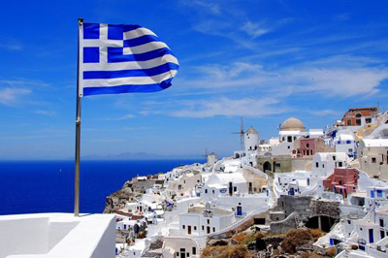
Греція – спадкоємиця культури Стародавньої Греції і вважається колискою Західної цивілізації

Slide 3
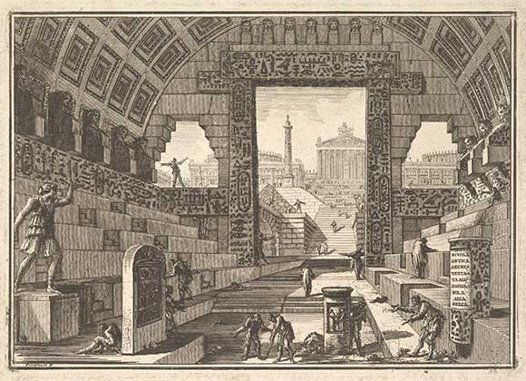
Вчителі, яким діти зобов’язані вихованням, поважаніші, ніж батьки: одні дарують нам тільки життя, а інші — добре життя. (Аристотель)

Slide 4
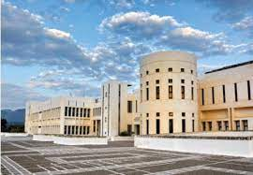
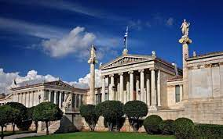
Найвідоміші університети у Греції
Університет Аристотеля
Університет у Криті

Slide 5
Для вступу в університет потрібно:
Шкільний атестат (високий середній бал обов'язковий далеко не завжди)
Необхідні документи
Знання англійської та грецької мови на рівні В1
Зарахування відбувається за результатами конкурсу шкільних атестатів

Slide 6
Дякую за увагу!

